Slide 1
Игры для развития познавательных процессов дошкольников

Slide 2
«Найди лишнюю
картину»

Slide 3
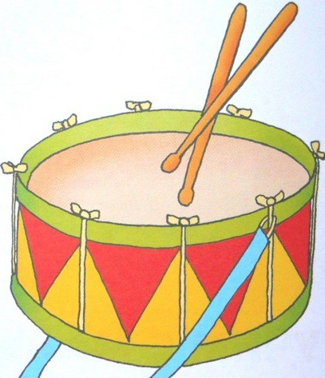

Slide 5
«Какую из данных внизу фигур надо поставить вместо вопросительного знака?»

Slide 6
?

Slide 7
«Выбери заплатку»

Slide 8
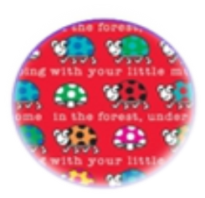

Slide 9
«Загадай загадку»

Slide 10
Кто зимой холодной
Ходит злой, голодный.

Slide 11
«Помоги подобрать недостающую пару»

Slide 12
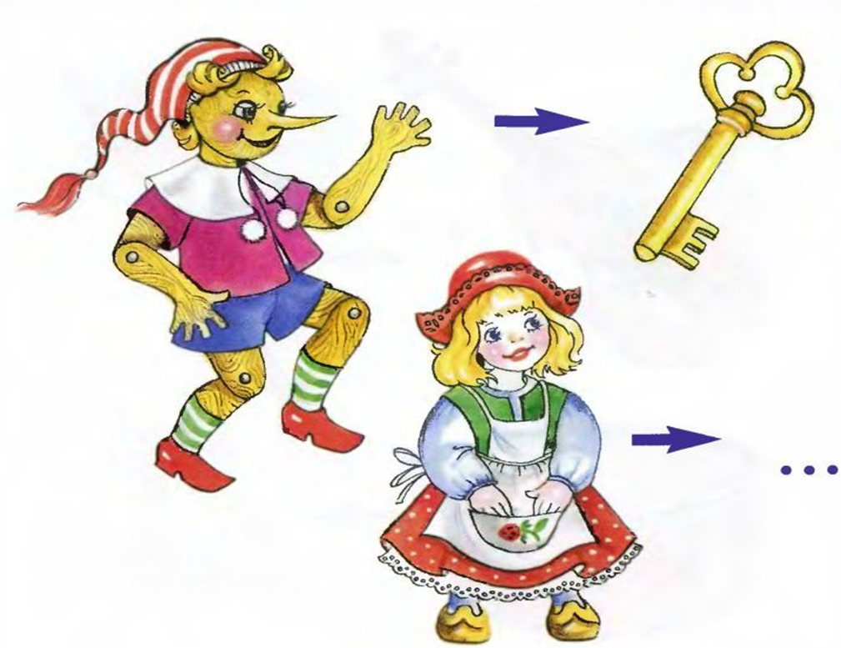
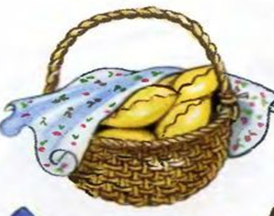
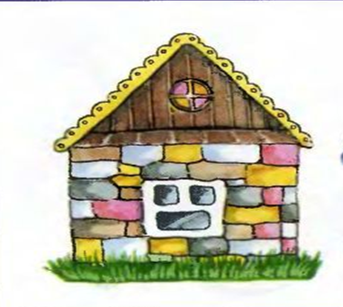
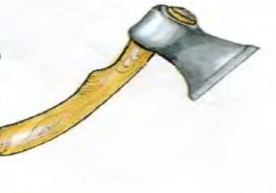

Slide 13
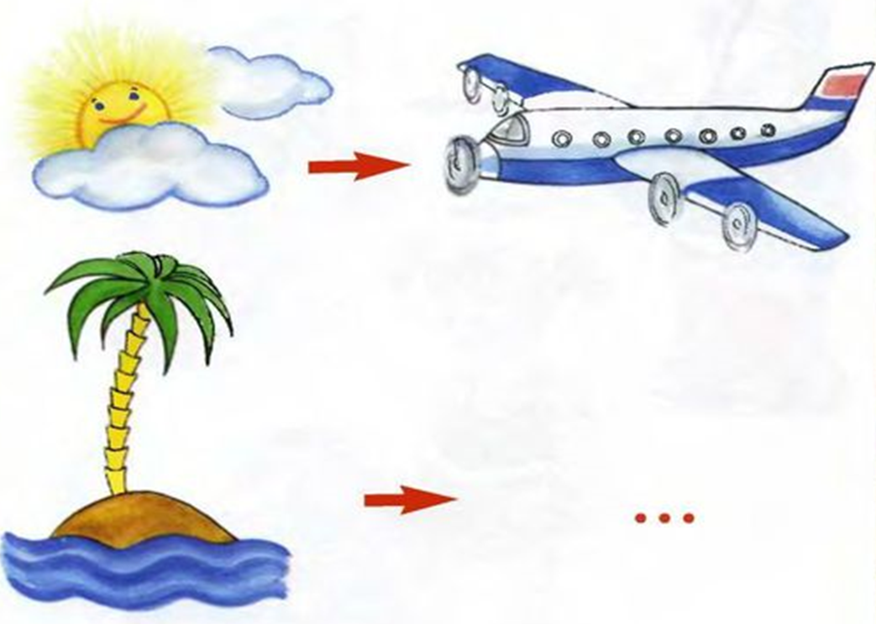
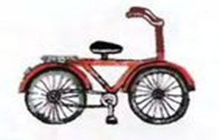
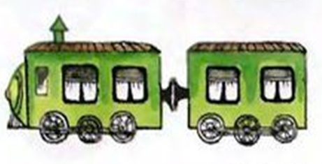

Slide 14
«Подбери по смыслу»

Slide 15
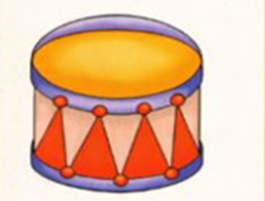
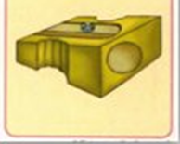
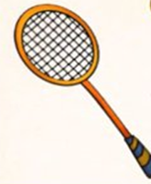

Slide 16
«Формы каких предметов похожи на формы геометрических фигур»

Slide 17
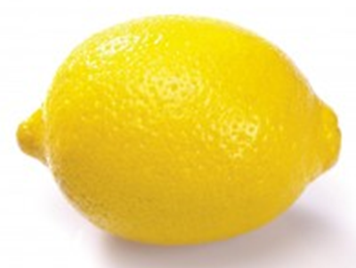
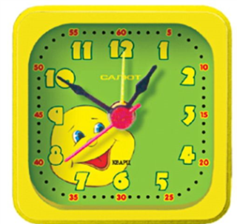
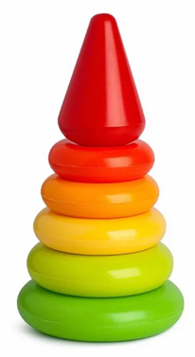

Slide 18
«Соедини лица и ситуации»

Slide 19
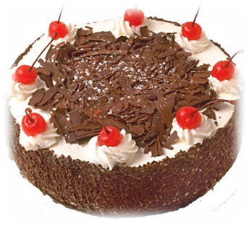
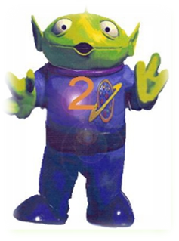
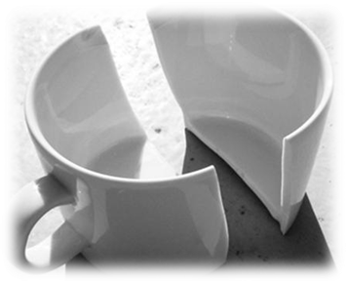

Slide 20
«Найди тень»

Slide 21
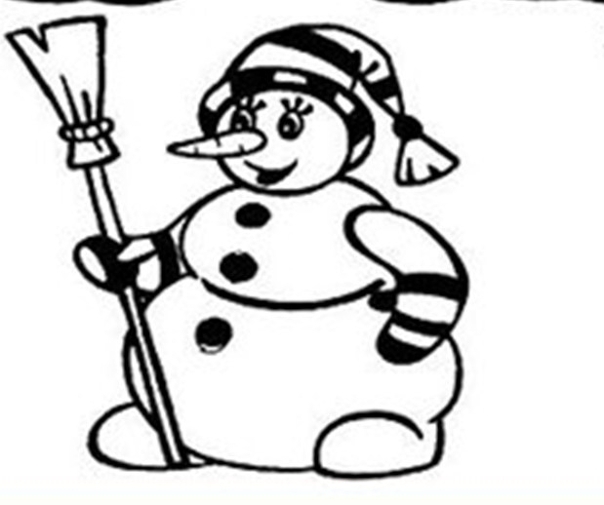
1
2
3
4

